Slide 1
Vista Lógica
Control de almacén

Slide 2
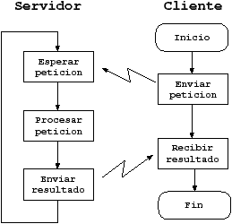

Slide 3
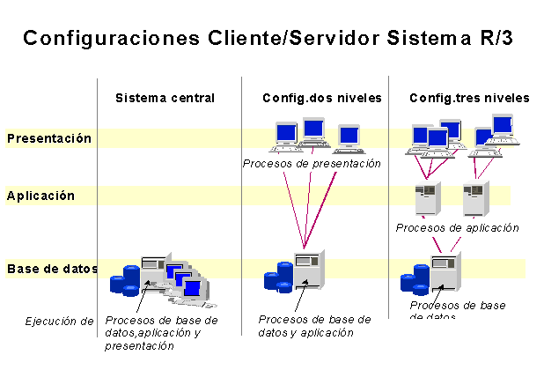

Slide 4
VISTA LÓGICA
Control de Almacén
Presentación
+ Vistas
Base de Datos
+ Listado de elementos
+ Registro de entradas
+ Registro de salidas
+ Registro de devoluciones
+ Usuarios
Aplicación Cliente
+ Browser
Lógica
Procesos
+ Conexión a BD
+ Algoritmos
+ Consultas
.
.
.

Slide 5
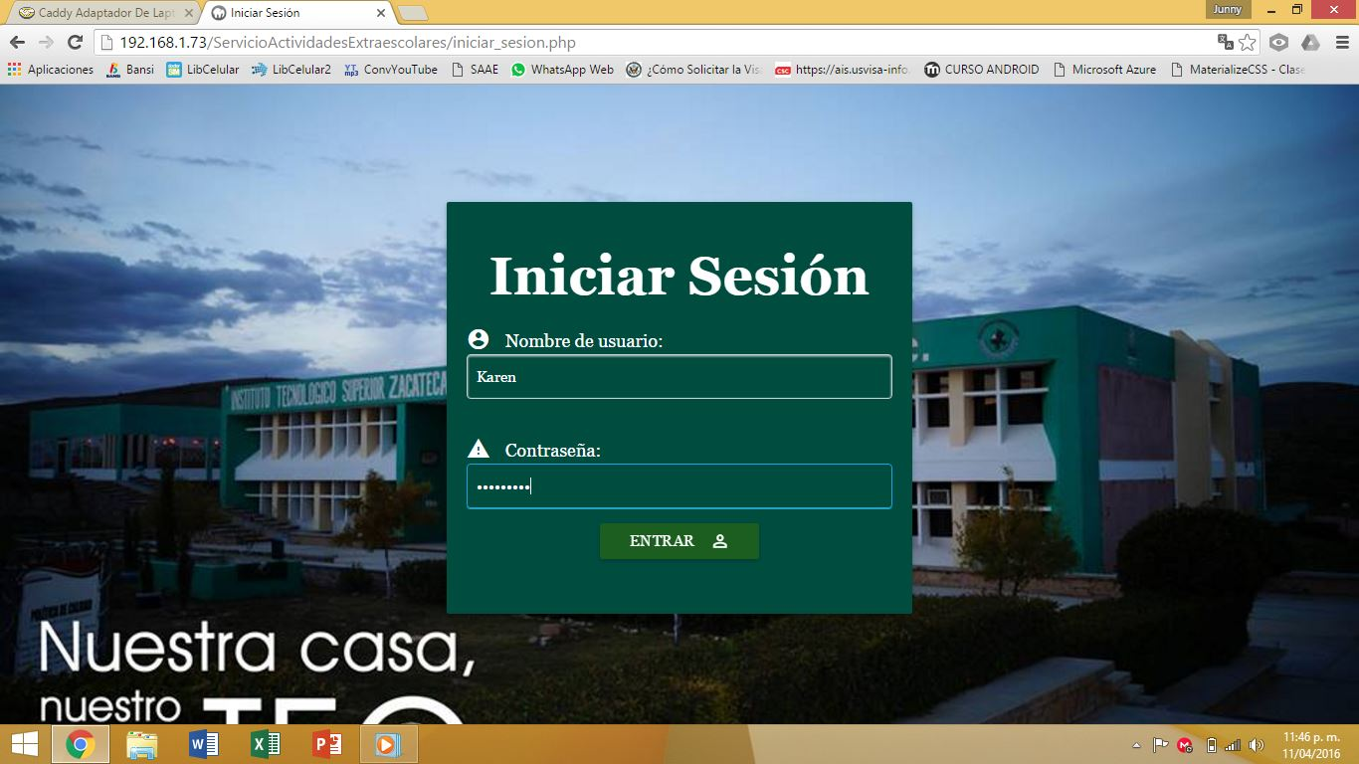

Slide 6
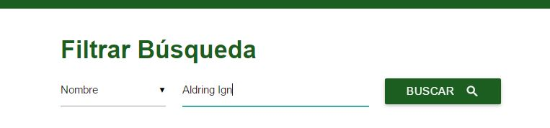
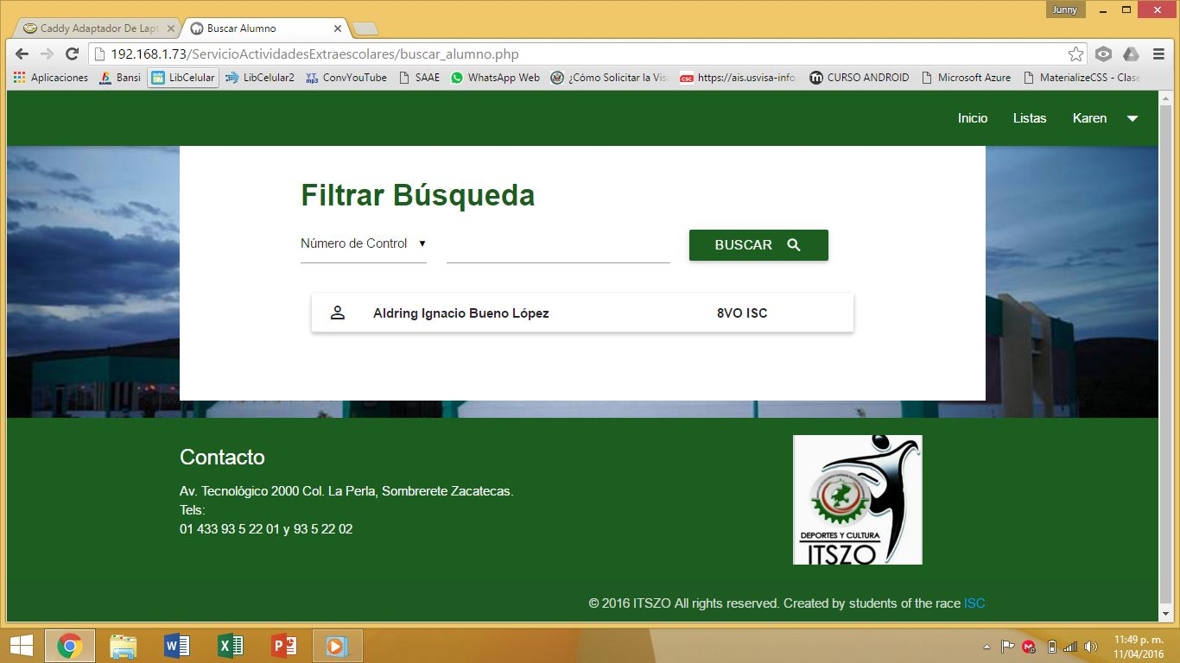

Slide 7
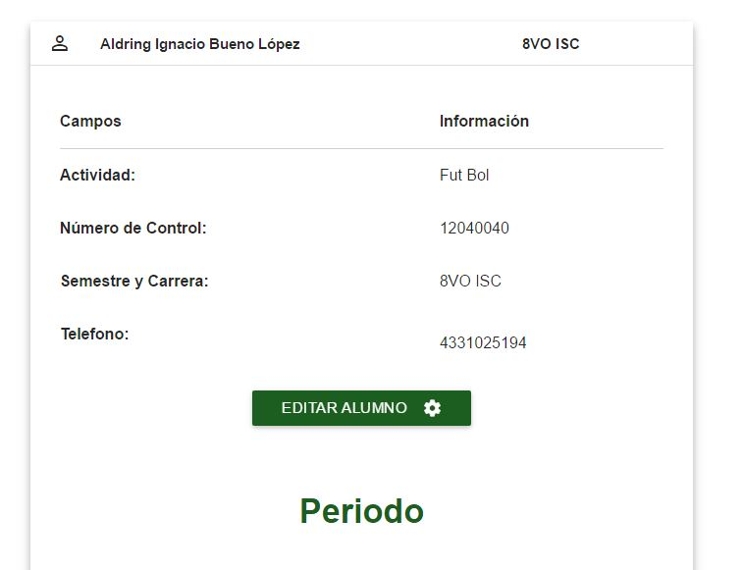

Slide 8
Gracias por su atención

